Slide 1
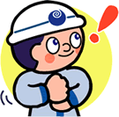
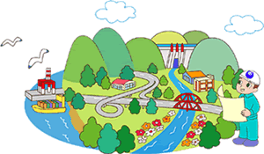

出 前 講 座
土木部
どぼくぶ
で ま え こ う ざ
テーマ : いばらきの 公園
こうえん

Slide 2


ぼくたちのまわりには
どんな公園があるかな？
Notes:
2

Slide 3
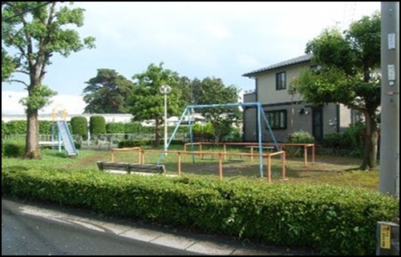
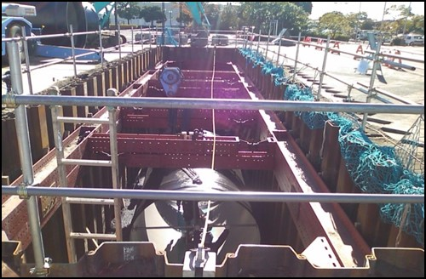
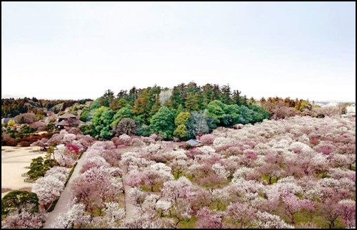
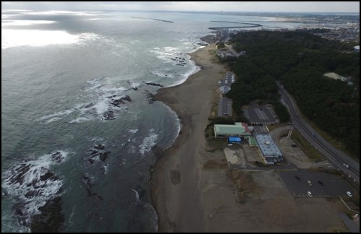
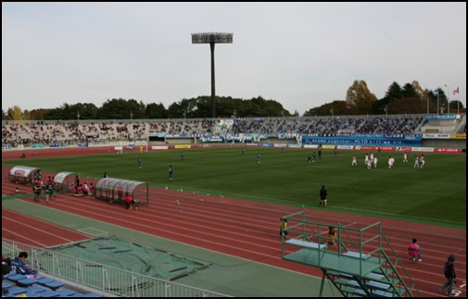
★★★ いろいろな公園 ★★★
？？ みんなの身の回りには、
どんな公園があるかな ？？
街区公園
防災公園
広域公園
風致公園
運動公園

Slide 4
★★★ いろいろな公園 ★★★
？？ みんなの身の回りには、
どんな公園があるかな ？？
街区公園
防災公園
広域公園
風致公園
運動公園

Slide 5
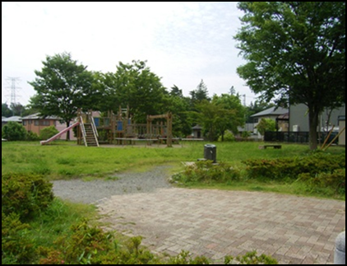
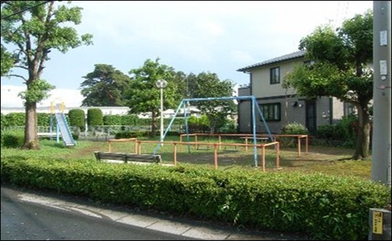
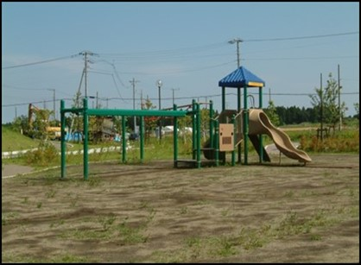
★★★ いろいろな公園 ★★★
●街区公園（がいくこうえん）
家のすぐそばにあっていつでも使えるね
すべり台などの遊具もあるね

Slide 6
★★★ いろいろな公園 ★★★
？？ みんなの身の回りには、
どんな公園があるかな ？？
街区公園
防災公園
広域公園
風致公園
運動公園

Slide 7
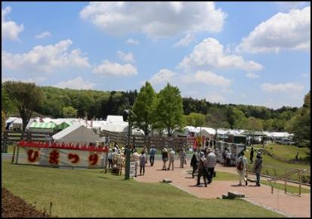
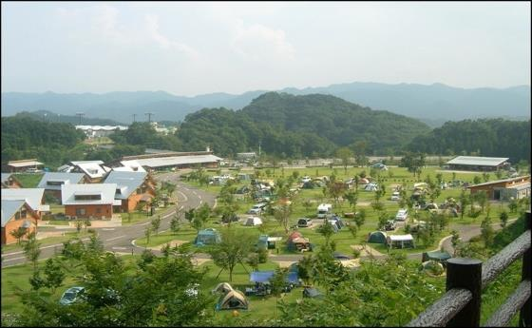
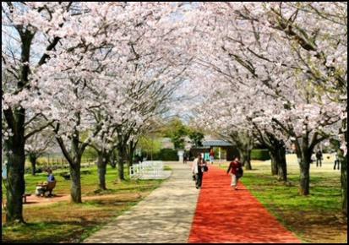
★★★ いろいろな公園 ★★★
●広域公園（こういきこうえん）
とても広くて利用者もたくさん
いろんな使い方がありそうだね！

Slide 8
★★★ いろいろな公園 ★★★
？？ みんなの身の回りには、
どんな公園があるかな ？？
街区公園
防災公園
広域公園
風致公園
運動公園

Slide 9
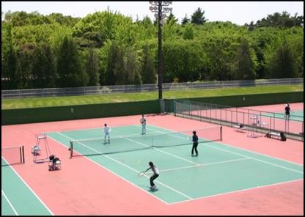
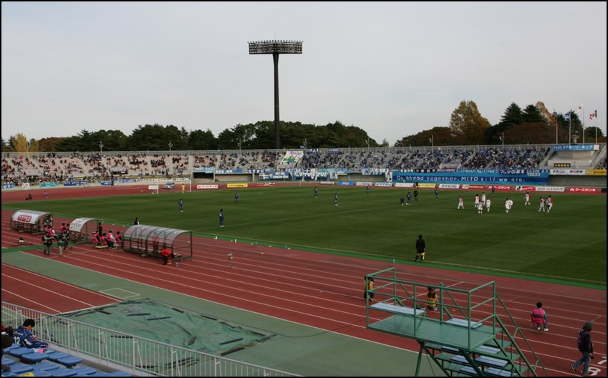
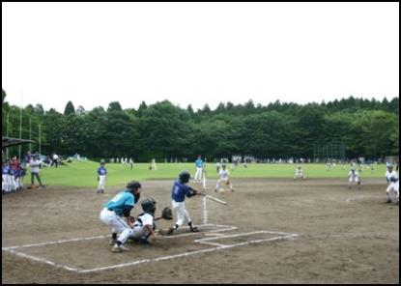
★★★ いろいろな公園 ★★★
●運動公園（うんどうこうえん）
野球場やテニスコートがあるよ
スポーツ大会もできるね！

Slide 10
★★★ いろいろな公園 ★★★
？？ みんなの身の回りには、
どんな公園があるかな ？？
街区公園
防災公園
広域公園
風致公園
運動公園

Slide 11
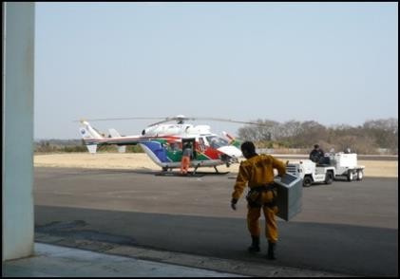
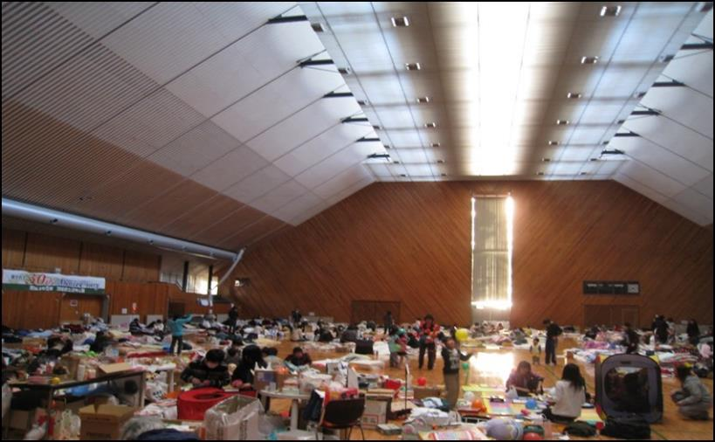
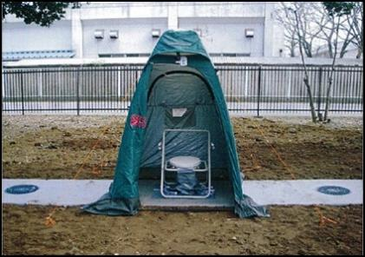
★★★ いろいろな公園 ★★★
●防災公園（ぼうさいこうえん）
台風や地震で大変なときに
みんないっしょに避難できると安心だね
たいふう
じしん
ひなん

Slide 12
★★★ いろいろな公園 ★★★
？？ みんなの身の回りには、
どんな公園があるかな ？？
街区公園
防災公園
広域公園
風致公園
運動公園

Slide 13
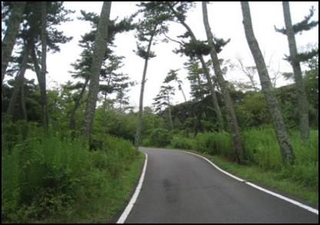
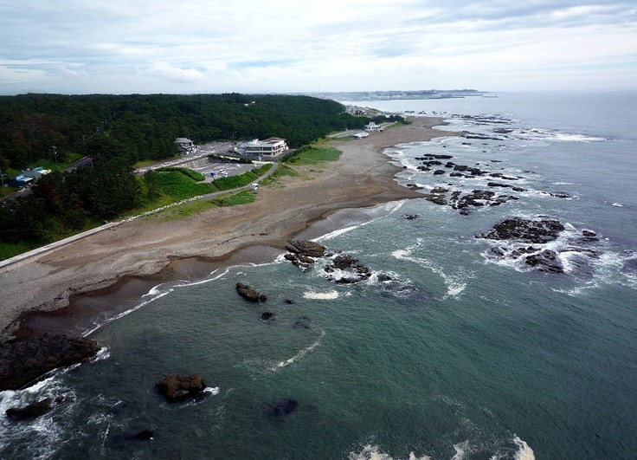
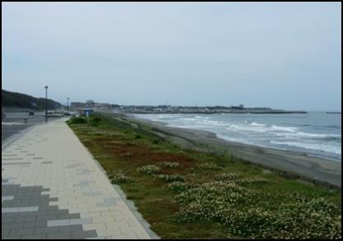
★★★ いろいろな公園 ★★★
●風致公園（ふうちこうえん）
もともとの自然をそのまま残した公園
これも公園って呼ぶんだね

Slide 14
いろんな公園がある
みたいだけど
公園の役割って
なんだろう？
Notes:
14

Slide 15
★★★ 公園の役割 ★★★
くうかん
くつろぐ空間

Slide 16
★★★ 公園の役割 ★★★
くうかん
★くつろぐ空間
・トイレ、水飲み場、ベンチ
・さんぽ、ジョギング
・すべり台、ブランコ、すな場
子どもからお年寄りまで
みんなが使うことができるよ！
新しい友だちもできるかな？

Slide 17
★★★ 公園の役割 ★★★
くつろぐ空間
くうかん
活動の拠点
かつどう きょてん

Slide 18

★★★ 公園の役割 ★★★
かつどう きょてん
★活動の拠点
・市民レクリエーション
・フリーマーケット、イベント
・音楽活動、ダンス
大きな公園や広場だと
野外イベントをやってるよね！
見たことあるかな？

Slide 19
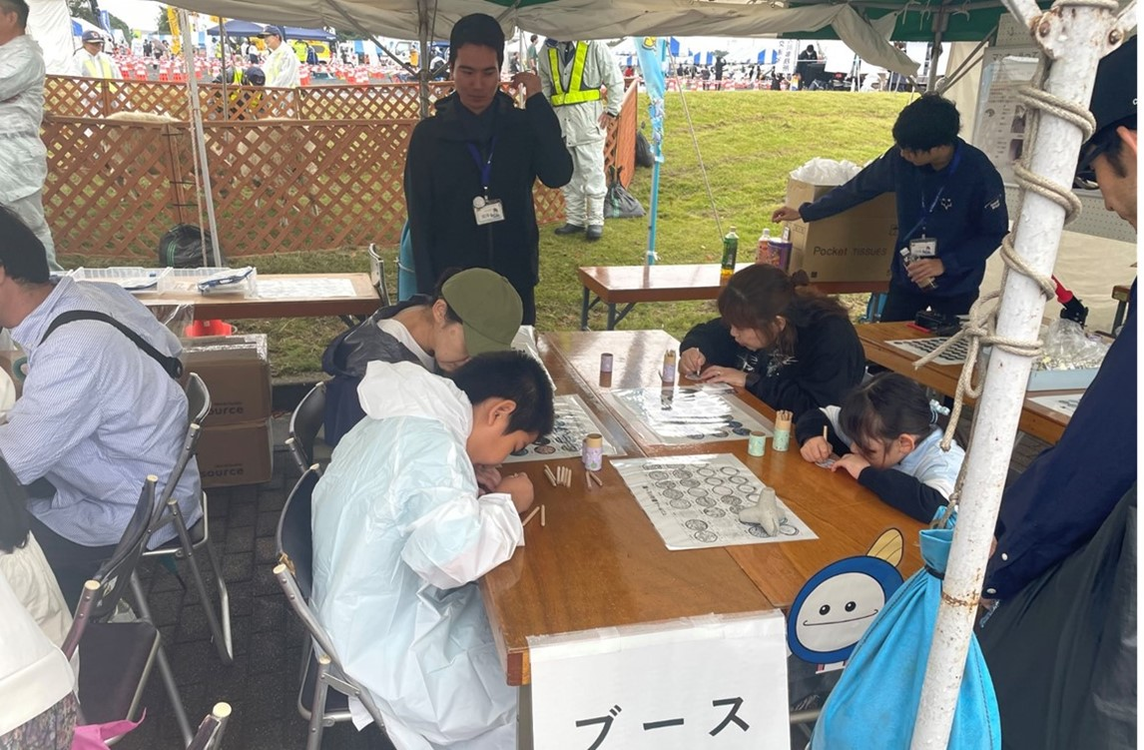
★★★ 公園の役割 ★★★
建設フェスタ２０２４（笠松運動公園）

Slide 20
★★★ 公園の役割 ★★★
かんきょう ほぜん
環境の保全
くつろぐ空間
くうかん
活動の拠点
かつどう きょてん

Slide 21
★★★ 公園の役割 ★★★
★環境の保全
かんきょう ほぜん
・草花、芝生、木
・鳥、魚、こん虫
・湖、池
しばふ
植物がいっぱいだと
空気もきれいになるよね！

Slide 22
★★★ 公園の役割 ★★★
ぼうさい あんぜん
かんきょう ほぜん
防災・安全
環境の保全
くうかん
くつろぐ空間
かつどう きょてん
活動の拠点

Slide 23
★★★ 公園の役割 ★★★
ぼうさい あんぜん
★防災・安全
・駐車場 ・備蓄倉庫
・非常電源 ・貯水槽
ちゅうしゃじょう
びちくそうこ
ひじょうでんげん
ちょすいそう
学校や大きな公園は
避難所になってることが多いんだ。
ひなんじょ

Slide 24
★★★ 公園の役割 ★★★
ぼうさい あんぜん
かんきょう ほぜん
防災・安全
環境の保全
くうかん
くつろぐ空間
かつどう きょてん
活動の拠点
？？？

Slide 25
★★★ 公園の役割 ★★★
★？？？
・ひとことで「公園」といっても
いろいろな役割があるんだね！
・みんなが公園に行く理由はなにか
かんがえてみよう

Slide 26
公園の作り方を
おしえて！
Notes:
26

Slide 27
★★★ 公園の作り方 ★★★
1.行政がつくる
（市役所 など）
2.地元のみんなでつくる
3.その他

Slide 28
★★★ 公園の作り方 ★★★
1.行政がつくる
（市役所 など）
2.地元のみんなでつくる
3.その他

Slide 29
★★★ 公園の作り方 ★★★
1.計画（けいかく）
・どこに、どんな公園を作る？
・まちづくりの計画はあるかな？
・利用者はどれくらい？
・いつごろ、どうやって作る？
・お金はどうする？
まちづくりの計画のことを
都市計画（としけいかく）って
いうんだって！

Slide 30
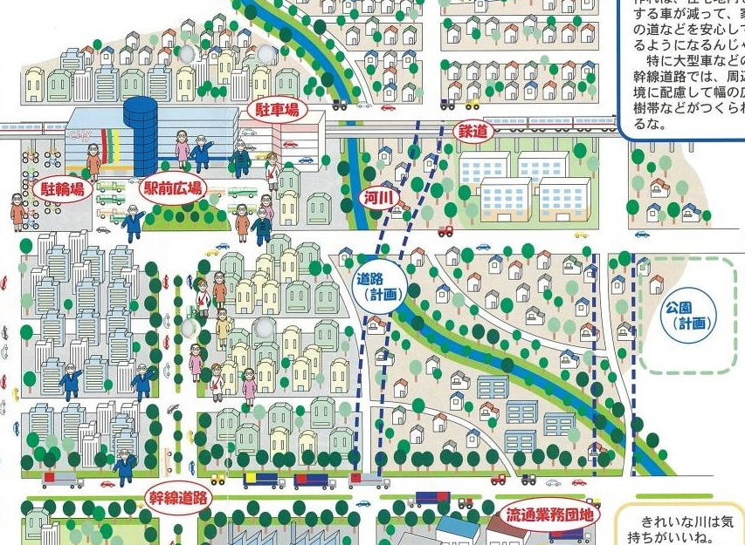
★★★ 公園の作り方 ★★★
1.計画（けいかく）
都市計画のイメージ
みんなの住んでるまちには
都市計画というまちづくりの
ルールや目標があるんだよ。
としけいかく

Slide 31
★★★ 公園の作り方 ★★★
1.計画（けいかく）
土地はどうしよう？
だれか 売ってくれるかな？
じゅうたくち
大きい公園を作ると
お金がかかるよね
住宅地の近くに
あるといいよね
近くに避難所って
あったかな？
こまっている地区を
早くつくってあげたいな
ひなんじょ

Slide 32
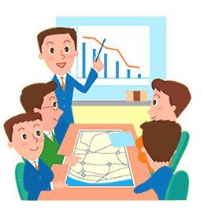
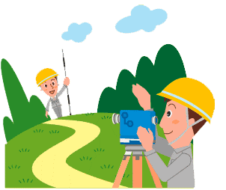
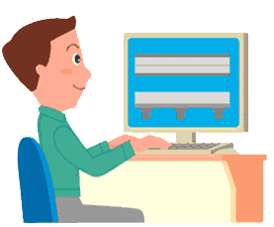
★★★ 公園の作り方 ★★★
2.行程（こうてい）
ちょうさ・けんとう
そくりょう
せっけい
①調査・検討
②測量
③設計

Slide 33
★★★ 公園の作り方 ★★★
2.行程（こうてい）
ちょうさ・けんとう
そくりょう
せっけい
①調査・検討
②測量
③設計

Slide 34
★★★ 公園の作り方 ★★★
2.行程（こうてい）
ちょうさ・けんとう
そくりょう
せっけい
①調査・検討
②測量
③設計

Slide 35
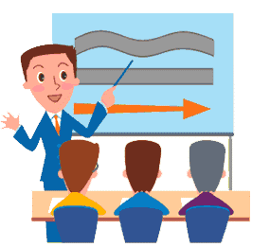
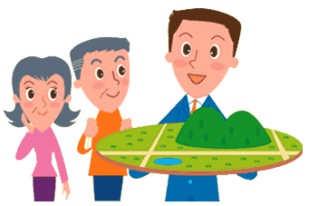
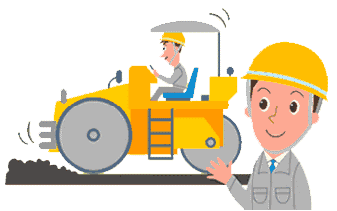
★★★ 公園の作り方 ★★★
2.行程（こうてい）
せつめいかい
ようちばいしゅう
こうじ
④説明会
⑤用地買収
⑥工事

Slide 36
★★★ 公園の作り方 ★★★
2.行程（こうてい）
せつめいかい
ようちばいしゅう
こうじ
④説明会
⑤用地買収
⑥工事

Slide 37
★★★ 公園の作り方 ★★★
2.行程（こうてい）
せつめいかい
ようちばいしゅう
こうじ
④説明会
⑤用地買収
⑥工事

Slide 38
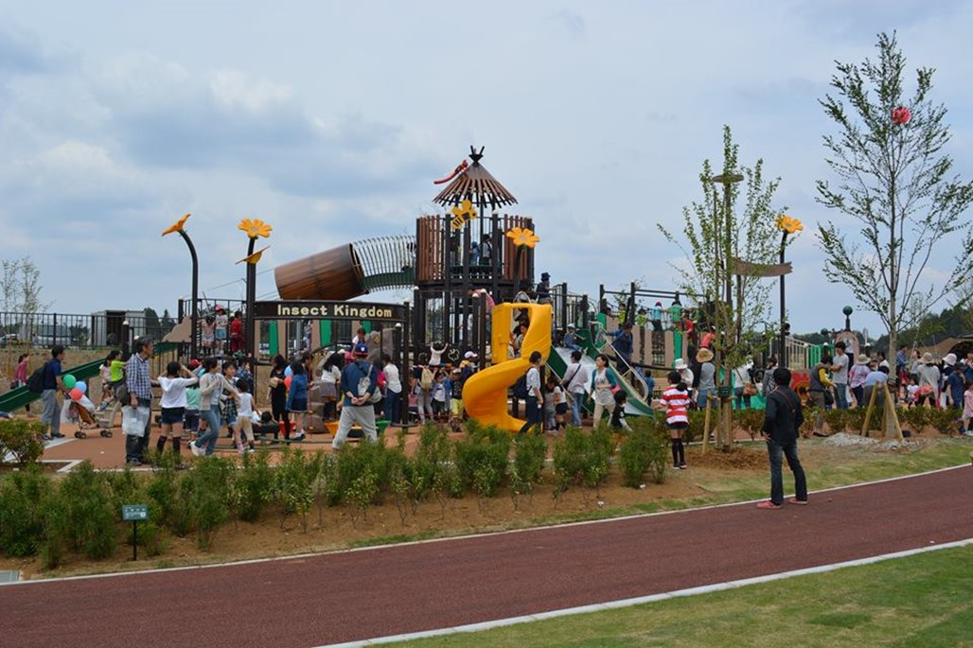
★★★ 公園の作り方 ★★★
3.完成（かんせい）
ふれあいの杜公園（阿見町）

Slide 39
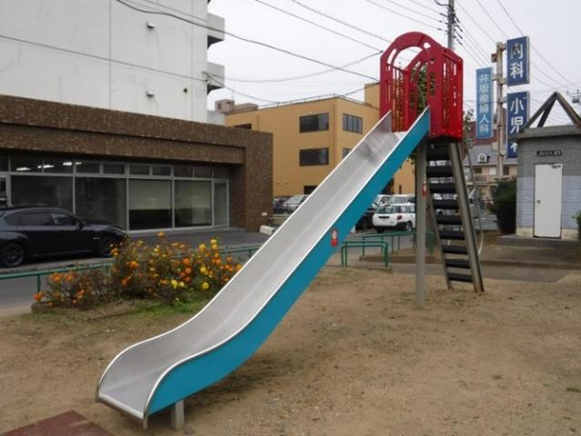
写真のすべり台を公園におきます。いくらかかるでしょうか？
①番
200万円
②番
130万円
③番
80万円
Notes:
39

Slide 40
正解は？
②番の130万円でした！！
おいた後は、
メンテナンスも必要です。
大事に使ってね。
Notes:
40

Slide 41
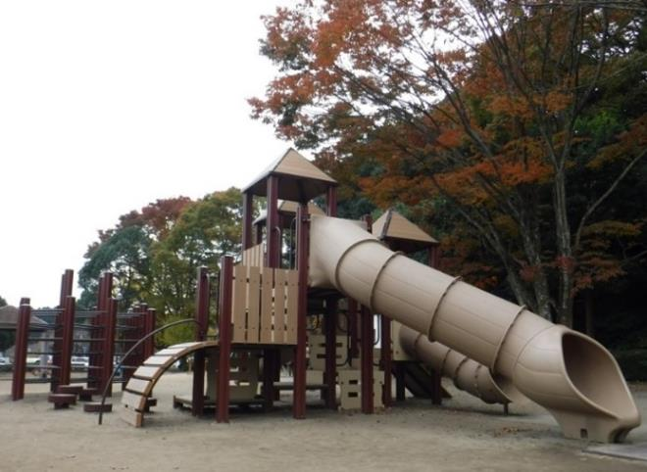
写真の遊具を公園におきます。
いくらかかるでしょうか？
①番
2,000万円
②番
1,000万円
500万円
③番
Notes:
41

Slide 42
正解は？
①番の2000万円でした！！
びっくりするような
お金だね。
大切に使わないとね。
Notes:
42

Slide 43
公園をつくった
そのあとは･･･？
Notes:
43

Slide 44
★★★ 公園の作り方 ★★★
4.維持・管理（いじ・かんり）
せいそう
・トイレの清掃
・草かり、木花の手入れ
・こわれたベンチなどを直す
・電球の交換
でんきゅう こうかん
みんなが気持ちよく使えるように
がんばっている人もいるんだね！
公園は大切につかおうね！

Slide 45
みんなにおねがい
したいこと
☆遊具はみんなでなかよく使おう！

Slide 46
みんなにおねがい
したいこと
☆遊具はみんなでなかよく使おう！
☆トイレや備品は大切に使おう！

Slide 47
みんなにおねがい
したいこと
☆遊具はみんなでなかよく使おう！
☆トイレや備品は大切に使おう！
☆草花や生き物にはやさしく！

Slide 48
みんなにおねがい
したいこと
☆遊具はみんなでなかよく使おう！
☆トイレや備品は大切に使おう！
☆草花や生き物にはやさしく！
おうちで お父さんや
お母さんと おはなししてね。

Slide 49
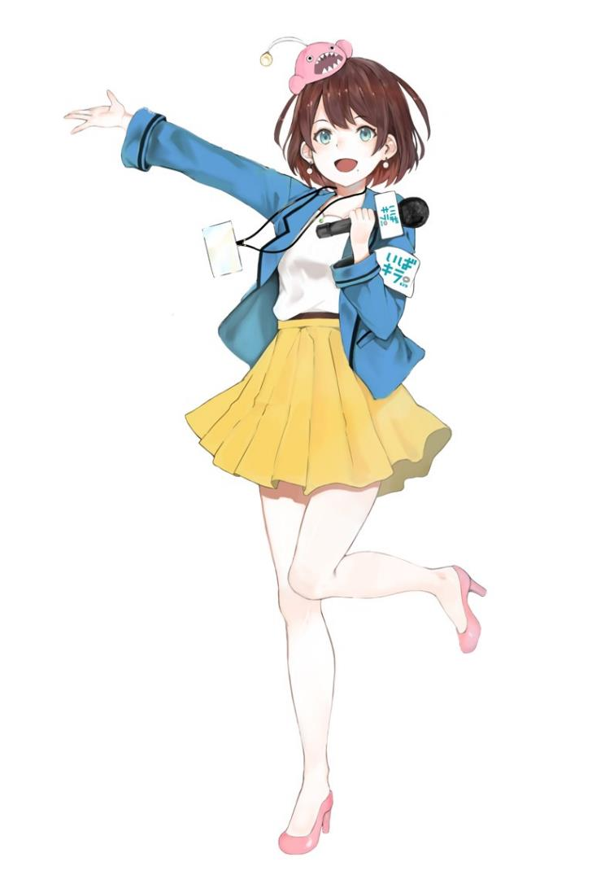
きいてくれて、
ありがとう
ございました！
茨城県公式
バーチャルYouTuber
茨（いばら） ひより

